Slide 1
OS DOMÍNIOS
MORFOCLIMÁTICOS
DO BRASIL
* 24 de outubro de 1924
+ 16 de março de 2012
Módulo 02
Caderno 01
Página 218

Slide 2
Domínios Morfoclimáticos, Biomas e Ecossistemas
Fatores:
- bióticos: cooperação e ou competição entre as espécies animais e vegetais.
- químicos: macro e micro nutrientes necessários à
sobrevivência dos seres vivos.
- físicos: relevo, estrutura geológica, climas, vegetação, hidrografia e solos.

Slide 3
Domínios Morfoclimáticos, Biomas e Ecossistemas
Domínio:
interação entre os fatores no conjunto natural (relevo, clima e vegetação são determinantes);
dificuldades para definição de limites naturais, resolvido com áreas de transição;
semelhança em toda sua extensão.
Biomas ou ecossistemas:
Interdependência entre esses fatores
troca contínua de energia e matéria entre componentes vivos e não vivos.
Ecossistema terrestre = biosfera:
Reações mútuas entre atmosfera, litosfera e hidrosfera.

Slide 4
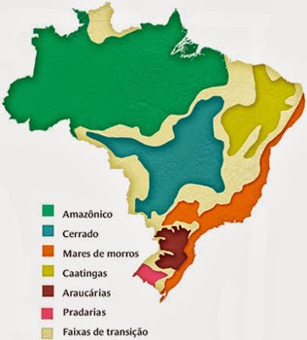
Aziz Ab’ Sáber

Slide 5
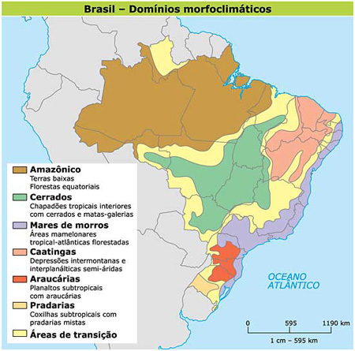
Aziz Ab’ Saber

Slide 6
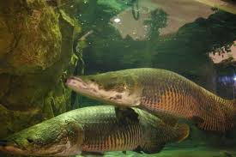
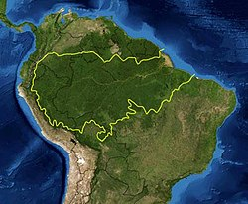
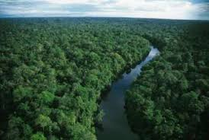
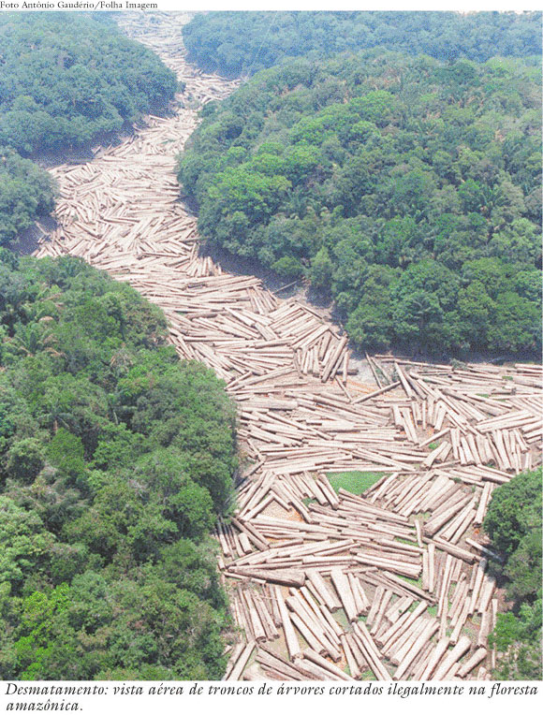
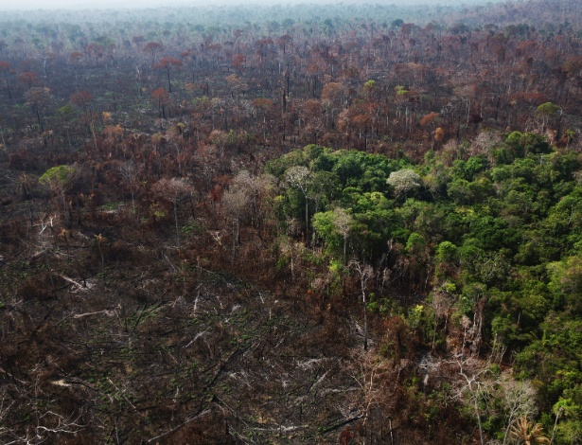
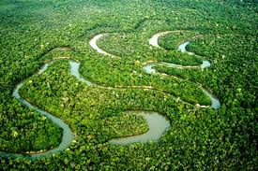
Domínio Amazônico

Slide 7
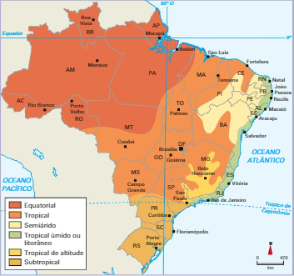
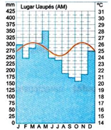
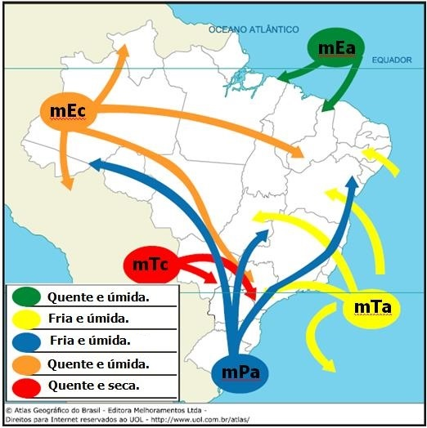
CLIMA EQUATORIAL
Predomina o clima equatorial (úmido e superunido);
quente com baixa amplitude térmica, entre 22°C e 28°C;
muito úmido, chuvas abundantes e bem
distribuídas, entre 1400mm a 3500mm/ano;
estação seca curta, quando existe;
predominante atuação das mEc e mEa;
ação dos ventos alísios, baixas pressões
equatoriais e pela Zona de Convergência Intertropical (ZCIT);
na Amazônia Ocidental, o clima sofre a interferência da mEc. Na Amazônia Oriental, região do médio e baixo Amazonas e litoral, o clima sofre interferência da mEa e da ZCIT;
esporadicamente ocorre a “FRIAGEM”.
Fonte: FERREIRA, Graça M. L. Atlas geogr‡fico:
espaço mundial. São Paulo: Moderna, 2013. p. 123.
mEc: quente/úmida
mEa: quente/úmida
mTa: quente/úmida
mTc: quente/seca
mPa: fria/úmida

Slide 8
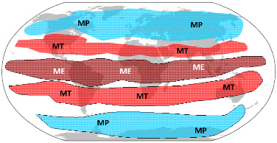
Massas de ar:
são porções extensas e espessas da atmosfera com características de sua área de origem (temperatura, umidade e pressão).

Slide 9
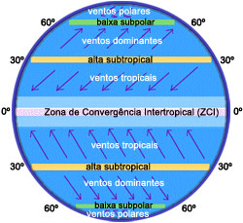
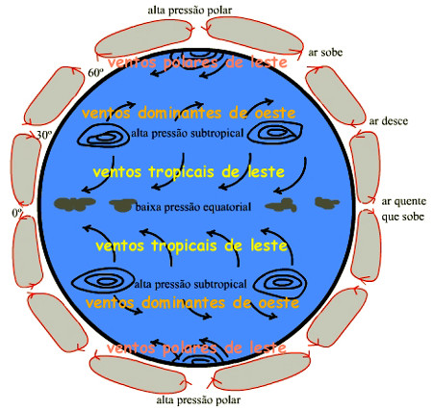
Circulação atmosférica

Slide 10
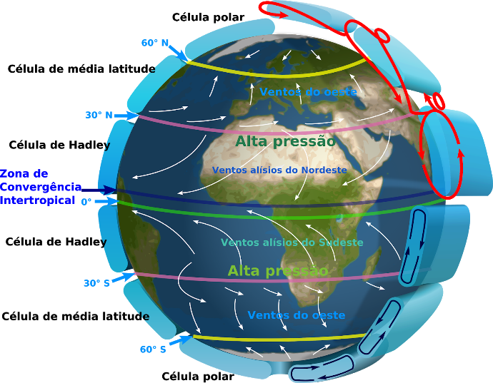
Circulação atmosférica
ATENÇÃO para a localização do Brasil

Slide 11
Massas de ar no Brasil
mEc: Massa Equatorial Continental
mEa: Massa Equatorial Atlântica
mTa: Massa Tropical Atlântica
mTc: Massa Tropical Continental
mPa: Massa Polar Atlântica
mEc: quente/úmida
mEa: quente/úmida
mTa: quente/úmida
mTc: quente/seca
mPa: fria/úmida
adaptado

Slide 12
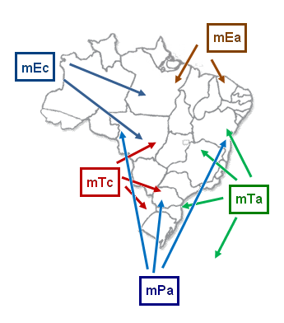
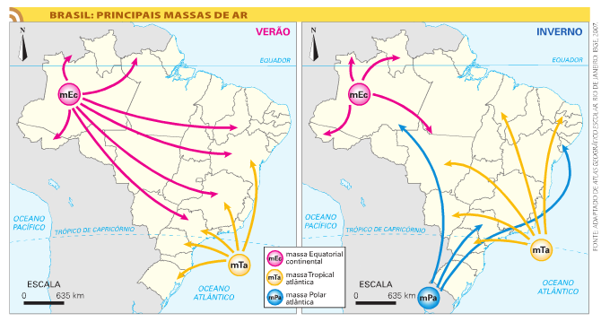
mEa – atua na Amazônia oriental e Maranhão
mEc – atua sobre grande parte do país, especialmente no verão
mTa – é responsável por chuvas no Sul, Sudeste e litoral do Nordeste
mTc – quente e seca, expande-se pelo centro-sul do país, no inverno
mPa – fria e úmida, atua vigorosamente durante o outono e inverno, provocando redução de temperatura e chuvas frontais

Slide 13
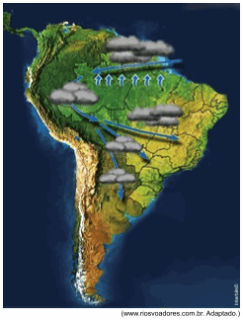
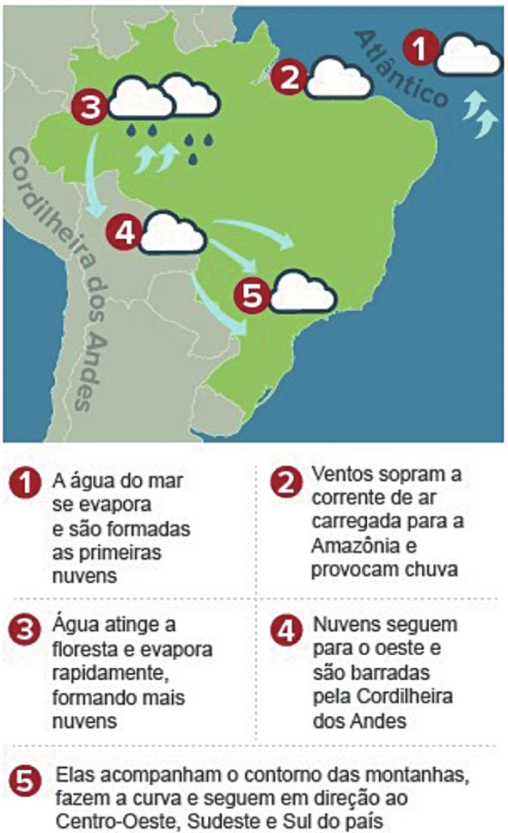
Os
rios
voadores
Rios Voadores Parte I - A Dança da Chuva - Antonio Nobre/INPE – 6:31
https://www.youtube.com/watch?v=JDdvd-XC_sI

Slide 14
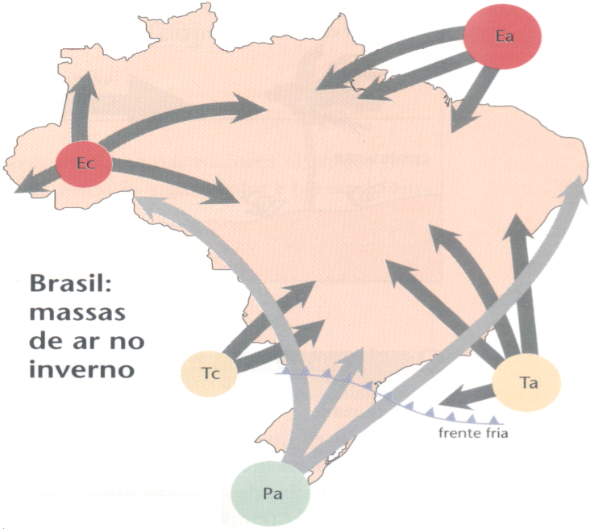
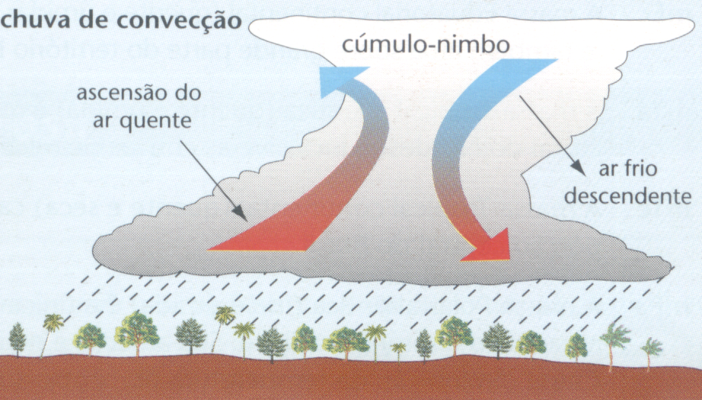
A friagem
A massa polar atlântica atua esporadicamente na Amazônia, penetrando através da depressão do Paraguai, canalizando o ar frio e provocando queda da temperatura. O fenômeno é conhecido como "friagem".
Chuva de convecção
O ar aquecido e leve tende a ascender e em altitude ocorre o resfriamento, proporcionando a formação de nuvens e chuvas torrenciais;
comum nas áreas tropicais e equatoriais.

Slide 15
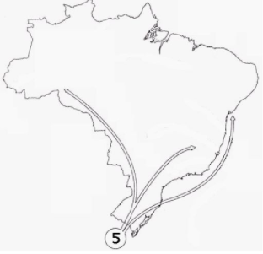
A infiltração da mPA quando com muita força, acarreta GEADAS no sul e sudeste do país, e mais esporadicamente, a “FRIAGEM” no sudoeste da Amazônia.
FRIAGEM
Chuvas frontais
Entre o período que vai de maio a setembro, esta região é atingida pelo fenômeno chamado de friagem. A friagem é um evento recorrente no centro-oeste e norte do Brasil, caracterizada por uma acentuada queda da temperatura devido a passagem de uma forte massa de ar polar capaz de atingir a região, que dura aproximadamente de cinco a seis dias. (OLIVEIRA et al., 2004; VON RANDOW et al., 2004).
Geadas
mPa

Slide 16
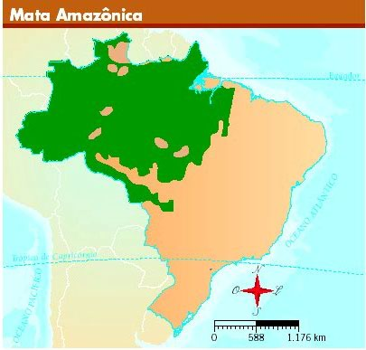
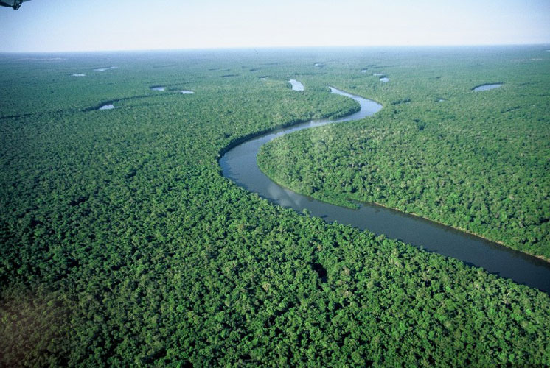
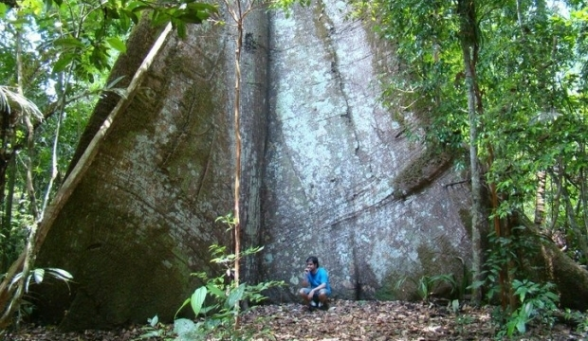
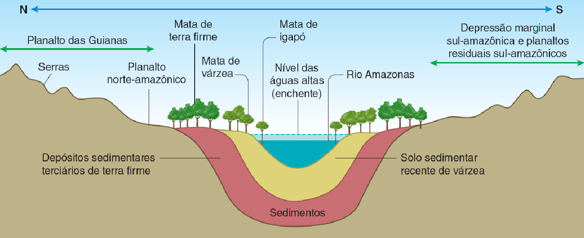
Floresta Latifoliada Equatorial (Amazônica)
40% do território;
hidrófila;
perenifólia;
densa/intrincada;
muito heterogênea;
solos pobres;
humos;
três estratos:
- mata de igapó
- mata de várzea
- mata de terra-firme.

Slide 17
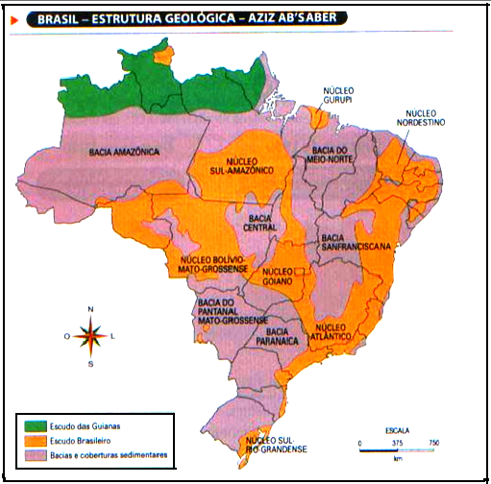
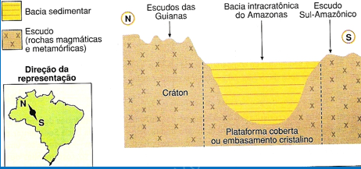
Estrutura geológica
Bacia sedimentar ao centro;
estruturas cristalinas nas bordas norte e sul.

Slide 18
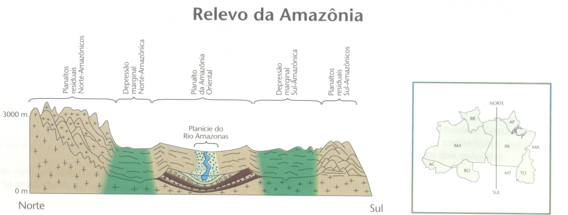
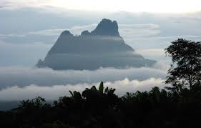
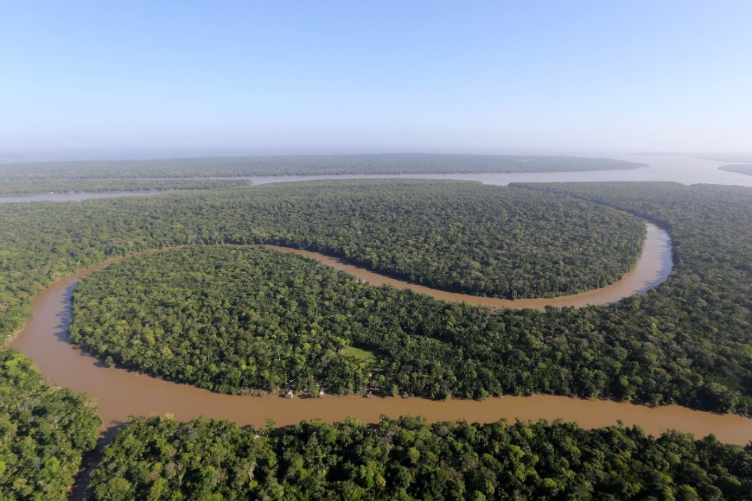
Relevo
Predomínio das terras baixas da Amazônia na porção central e planálticas nas bordas.
A Planície Amazônica
Pico da Neblina, localizado no norte do Estado do Amazonas, na serra do Imeri, é o ponto mais alto do Brasil com 2.995,30 metros de altitude.

Slide 19
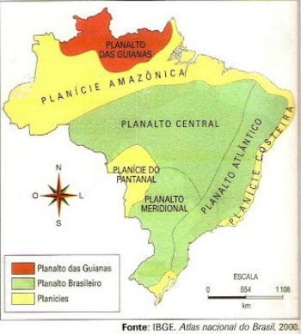
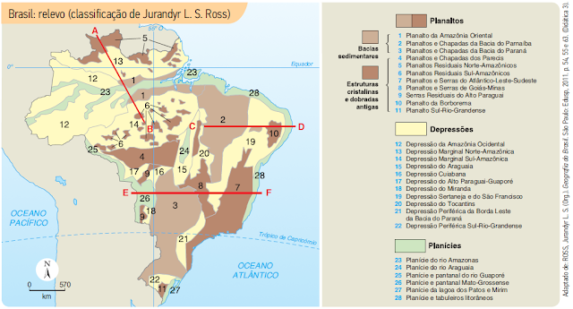

Slide 20
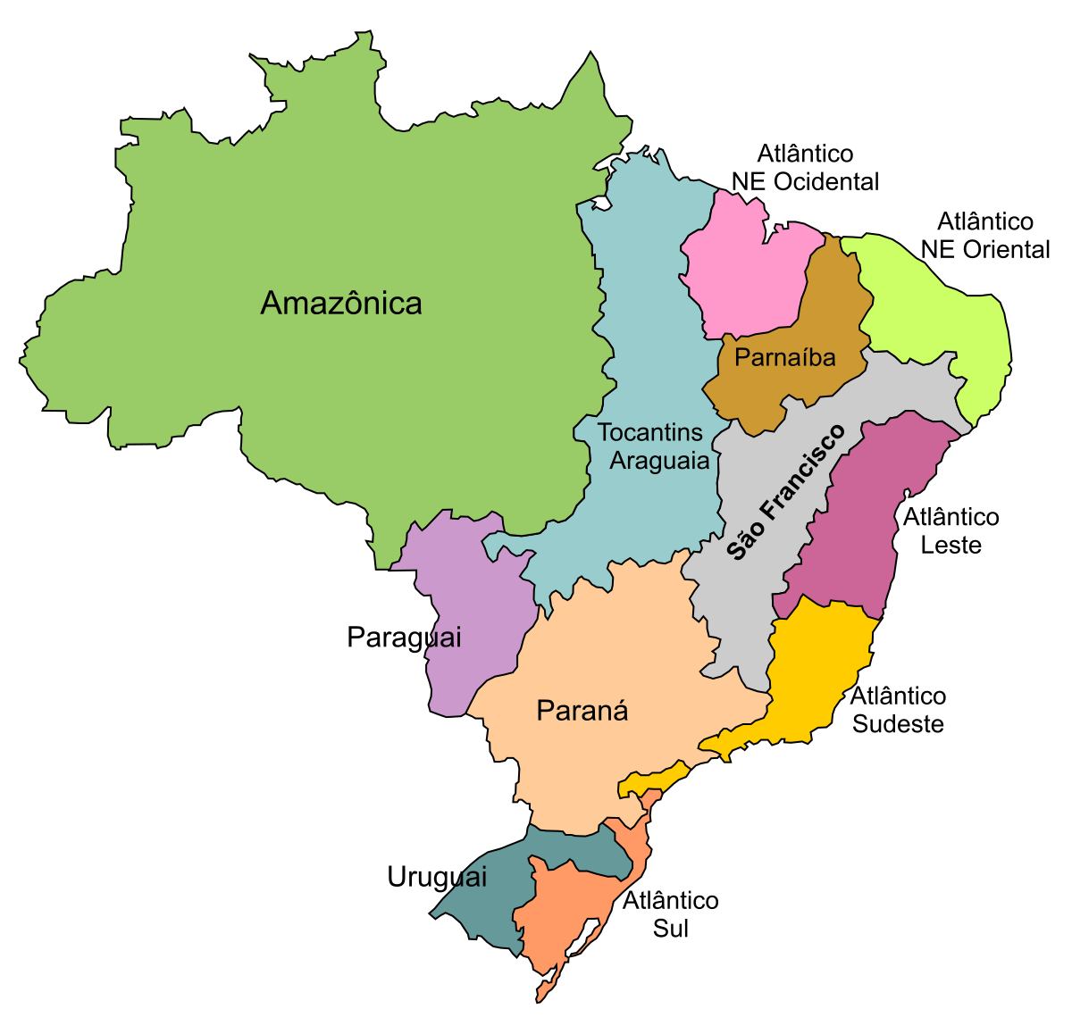
Bacias Hidrográficas do Brasil
Disponível em: <https://upload.wikimedia.org/wikipedia/commons/thumb/8/8c/Brasil_Bacias_hidrograficas.svg/300px-Brasil_Bacias_hidrograficas.svg.png>.

Slide 21
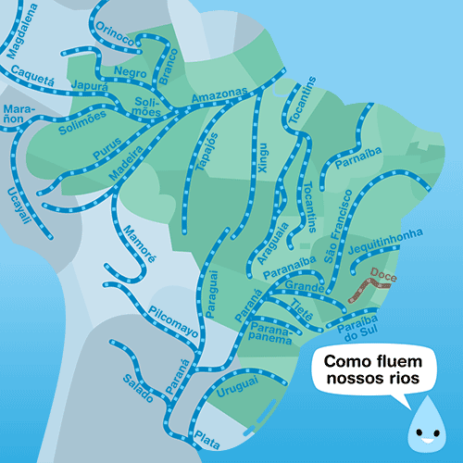
https://danielmcarlos.files.wordpress.com/2017/04/rios.gif

Slide 22
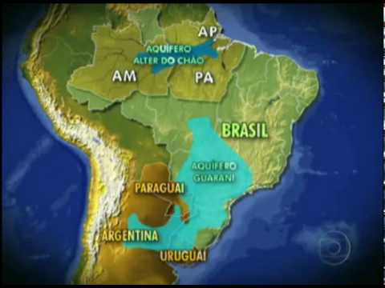
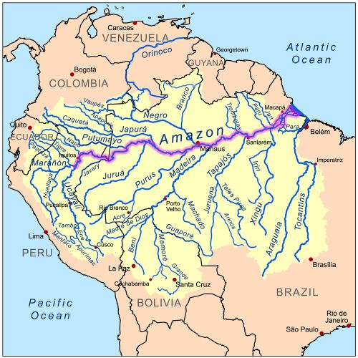
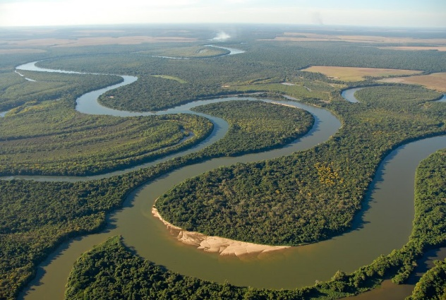
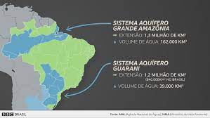
Hidrografia
Drenada na maior parte pela maior bacia hidrográfica do mundo;
rio Amazonas: regime pluvio-nival com duas cheias anuais (setembro/março);
aquífero Alter do Chão (no conjunto do SAGA), o maior do mundo.

Slide 23
